Slide 1
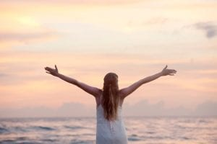
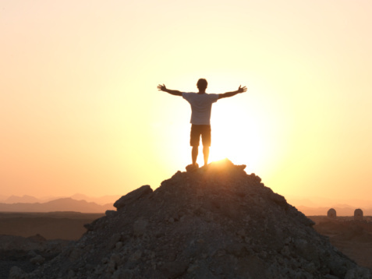
Poučenia
pre seniorov a seniorky
nad 65 rokov
podľa Maxa Kašparů
českého psychiatra a kňaza
Mederiová Terézia, DAHE
RÚVZ v Spišskej Novej Vsi oddelenie Podpory zdravia a výchovy k zdraviu

Slide 2
M I N U L O S Ť
- hovoriť o nej znamená byť na smiech
nikoho to nezaujíma
všetci to už počuli veľakrát a možno to ani nie je pravda
niektorí nás síce súcitne počúvajú, ale majú toho dosť.
ODPORÚČANIE
uvedomiť si "STARNEŠ"

Slide 3
B U D Ú C N O S Ť
o budúcnosti tiež nie je dobré príliš veľa hovoriť
je nutné sa na ňu pripraviť
napr. madlá v kúpeľni a na záchode,
optimálne teplo, teplá voda,
výťah či doprava po schodoch,
zuby, okuliare, čitateľný mobil,
načúvací prístroj pre hluchotu...
Nedoslýchavosť totižto nesmierne
znervozňuje

Slide 4
P R Í T O M N O S Ť
je pre každého najdôležitejšia a treba ju náležite využiť
za každú cenu dodržiavať osobnú hygienu
(pravidelný kúpeľ, pretože zápach odpudzuje)
zaujímať sa o všetko čo sa vo svete deje
Vzdelávať sa – čítať knihy, časopisy,
lúštiť krížovky, hádanky...

Slide 5
O D P O R Ú Č A N I A
NEŠETRIŤ už nebude príležitosť úspory využiť, potomkovia to rozhádžu
uvedomiť si, že NIE SME NAJDÔLEŽITEJŠÍ
primerane sa starať o SVOJE ZDRAVIE
BYŤ SAMOSTATNÝ bez partnera, vedieť si uvariť, vyprať a pod., u žien zvládať mužské činnosti
mať priateľov POZITÍVNE NALADENÝCH, tam, kde sa len narieka a nadáva, tam nechoďte
v spoločnosti hovorte primeranú intenzitou, PRÍLIŠ HLASNÁ REČ ODPUDZUJE
mať dostatok času, povedať "NEMÁM ČAS", znamená, buď "NECHCE SA MI" alebo "SOM NESCHOPNÝ„ NIČ NEMUSÍTE

Slide 6
O D P O R Ú Č A N I A
majte svoj majetok, byt, peniaze,
žiť každý za svoje
PÝTAŤ SI SVOJE PENIAZE JE PONIŽUJÚCE
nenechať si hovoriť do života, nech si mladí nechajú svoje rady pre seba
mladým do ničoho nehovoriť poradiť iba ak sa spýtajú a odpovedať pokiaľ možno to, čo chcú počuť
pripustiť, že sme sami v minulosti urobili veľa chýb

Slide 7
O D P O R Ú Č A N I A
NEPREDSTIERAJME MLADOSŤ a chuť na sex, keď nie je
nerobme deťom obetavú svokru, svokra, starostlivosť o vnúčatá UŽ NIE JE POVINNOSŤ
primerane sa pohybujme, cyklisti s prilbou a kartou zdravotnej poisťovne
e-mail neposielajme mladým, majú iný vkus, vzbudzujeme súcit
nepredvádzajme sa, je to trápne
obliekajme sa primerane veku, nie príliš mlado

Slide 8
O D P O R Ú Č A N I A
Nejedzme neprimerane veľa
nefajčme
alkohol pime iba príležitostne a kontrolovane
výchova seniorov je nezmysel
veľmi dôležitá je čistota denne má byť kúpeľ, zápach odpudzuje
Pravidelne používajme internet, majme hobby, zaujímajme sa dianie navôkol, čítajme, vzdelávajme sa, učime sa cudzí jazyk, cibrujme si myseľ, súťažme, spievajme, tancujme ...

Slide 9
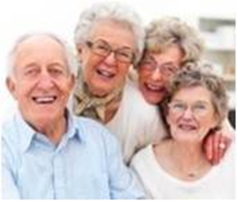
NAUČME SA ZVLÁDAŤ
STRES
Čo značí :
RIEŠIŤ PROBLÉMY
neunikať pred nimi
Dopriať si pobyt na ČERSTVOM VZDUCHU
a na SLNKU
Dodržiavať PITNÝ REŽIM
Denne cvičiť,
chodiť ...
UDRŽIAVAŤ SI DOBRÉ VZŤAHY s každým a za každých okolností
KVALITNE
sa stravovať
BYŤ SPOKOJNÝ SO SEBOU prispôsobiť sa zmenám
USPORIADAŤ SI REBRÍČEK HODNÔT

Slide 10
R E C E P T ako nezhasnúť
SVIECA BUDE HORIEŤ – ak bude v uzatvorenom priestore
OTVORME OKNO - ZAČNE PRÚDIŤ VZDUCH
PLAMEŇ BUDE KMITAŤ
OTVORME AJ DVERE - VZNIKNE PRIEVAN
PLAMEŇ ZHASNE
PODOBNE JE TO S ČLOVEKOM
ABY NEZHASOL, MUSÍ MAŤ V ŽIVOTE VYBUDOVANÝCH
ŠESŤ STIEN
- stena pred nami – PERSPEKTÍVA – vízia do budúcnosti
- stena za nami – OPORA – ľudia o ktorých sa môžeme oprieť
- stena po našej ľavici – SRDCE – ľudia ktorí nás milujú a my ich
- pravá stena – PRÁCA - SPOLUPRÁCA - spolupracovníci, kamaráti
- podlaha - PEVNOSŤ - stojíme pevne oboma nohami na zemi,
nepobehujeme z jednej činnosti ku druhej ....
- strop – SLNKO – SVETLO - duševno – životná pohoda
„BUDUJTE TENTO ŠESŤSTEN A TRIASŤ SA BUDE KAŽDÉ VYHORENIE“
Návrh podľa českého psychiatra, spisovateľa, pedagóga, gréckokatolíckého kňaza a esperantistu Prof. PaedDr. ThDr. MUDr. et MUDr. Max Kašparů?

Slide 11
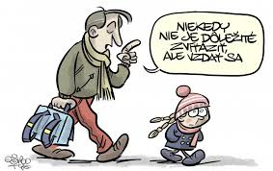
Ďakujem za pozornosť !

